Slide 1

习近平系列重要讲话摘录
2021年5月15日

Slide 2
目录
01
习近平的重要文章《用好红色资源，传承好红色基因，把红色江山世世代代传下去》
02
习近平致电祝贺天问一号成功着陆火星
03
习近平给《文史哲》编辑部全体编辑人员回信
04
习近平向全国广大劳动群众致以节日的祝贺和诚挚的慰问
05
习近平总书记关于青年工作重要论述综述

Slide 3
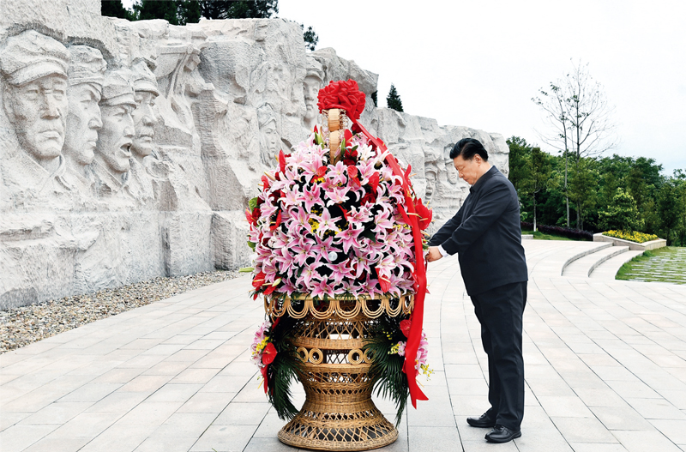
习近平的重要文章《用好红色资源，传承好红色基因，把红色江山世世代代传下去》
5月16日出版的第10期《求是》杂志将发表中共中央总书记、国家主席、中央军委主席习近平的重要文章《用好红色资源，传承好红色基因，把红色江山世世代代传下去》。
文章强调，革命博物馆、纪念馆、党史馆、烈士陵园等是党和国家红色基因库。要把红色资源作为坚定理想信念、加强党性修养的生动教材，讲好党的故事、革命的故事、根据地的故事、英雄和烈士的故事，加强革命传统教育、爱国主义教育、青少年思想道德教育，把红色基因传承好，确保红色江山永不变色。

Slide 4
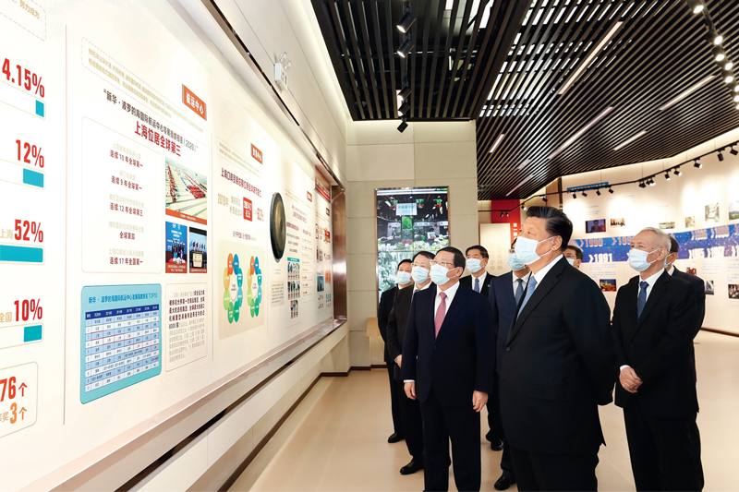
《用好红色资源，传承好红色基因，把红色江山世世代代传下去》
文章指出
我每次到革命老区考察调研，都去瞻仰革命历史纪念场所，就是要告诫全党同志不能忘记红色政权是怎么来的、新中国是怎么来的、今天的幸福生活是怎么来的，就是要宣示中国共产党将始终高举红色的旗帜，坚定走中国特色社会主义道路，把先辈们开创的事业不断推向前进。

Slide 5
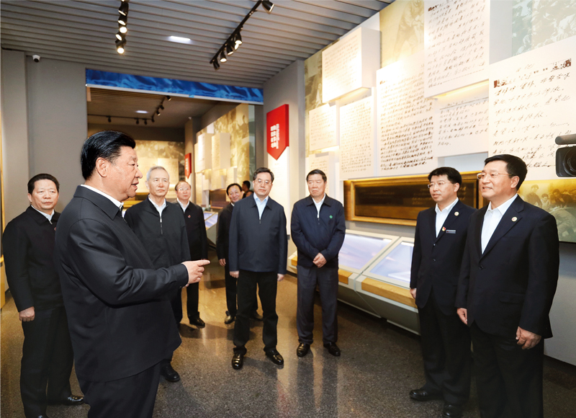
《用好红色资源，传承好红色基因，把红色江山世世代代传下去》
文章指出
一寸山河一寸血，一抔热土一抔魂。新中国是无数革命先烈用鲜血和生命铸就的。要深刻认识红色政权来之不易，新中国来之不易，中国特色社会主义来之不易。我们要向革命先烈表示崇高的敬意，我们永远怀念他们、牢记他们，传承好他们的红色基因。事业发展永无止境，共产党人的初心永远不能改变。唯有不忘初心，方可告慰历史、告慰先辈，方可赢得民心、赢得时代，方可善作善成、一往无前。

Slide 6
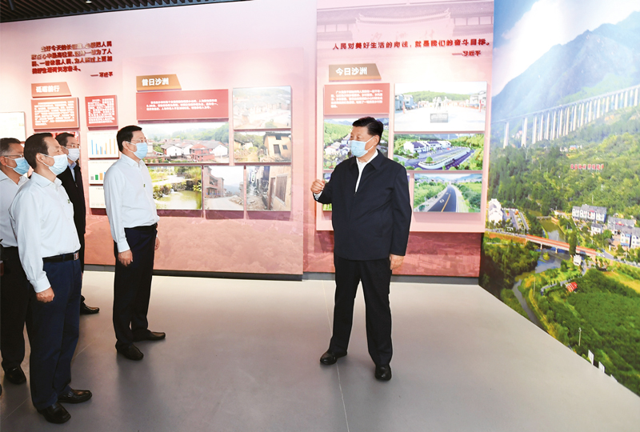
《用好红色资源，传承好红色基因，把红色江山世世代代传下去》
文章指出
要在党史学习教育中做到学史明理，明理是增信、崇德、力行的前提。要从党的辉煌成就、艰辛历程、历史经验、优良传统中深刻领悟中国共产党为什么能、马克思主义为什么行、中国特色社会主义为什么好等道理，弄清楚其中的历史逻辑、理论逻辑、实践逻辑。要运用红色资源，教育引导广大党员、干部坚定理想信仰，增强“四个意识”、坚定“四个自信”、做到“两个维护”。

Slide 7
《用好红色资源，传承好红色基因，把红色江山世世代代传下去》
阜平是一个拥有光荣革命历史的地方，是我党我军历史上创建的第一块敌后抗日根据地——晋察冀根据地的首府，是晋察冀边区政治、军事、文化中心。聂荣臻元帅等老一辈革命家曾在这里战斗和生活了11年。1948年4月，毛主席率领中央机关从陕北来到阜平的城南庄，在这里召开中央书记处扩大会议，调整南线战略，为三大战役胜利奠定了坚实基础。阜平和阜平人民为中国革命胜利作出了重要贡献，党和人民永远不会忘记。
——2012年12月29日、30日在河北省阜平县考察扶贫开发工作时的讲话
西柏坡我来过多次，每次都怀着崇敬之心来，带着许多思考走。我们这一代人，出生在新中国成立后不久，是在红旗下长大的，对党、对国家、对人民感情很深，对我们党的光荣历史和优良作风印象很深。每到井冈山、延安、西柏坡等革命圣地，都是一次精神上、思想上的洗礼。每来一次，都能受到一次党的性质和宗旨的生动教育，就更加坚定了我们的公仆意识和为民情怀。
——2013年7月11日、12日在河北调研指导党的群众路线教育实践活动时的讲话

Slide 8
《用好红色资源，传承好红色基因，把红色江山世世代代传下去》
毛泽东同志当年提出“两个务必”，确实是高瞻远瞩啊！当时，我们党领导人民经过28年浴血奋战，即将完成以农村包围城市、最后夺取全国胜利的历史任务，掌握全国政权、建立新中国的历史使命摆在了党的面前。面对这个重大历史转折，党中央和毛泽东同志深刻认识到，必须使全党同志在胜利面前保持清醒头脑，在夺取全国政权后经受住执政考验，防止出现骄傲自满、贪图享乐、脱离群众而导致人亡政息的危险。对毛泽东同志提出“两个务必”的深邃思想和战略考虑，我们要不断学习领会。我们要不断向全党严肃郑重地提出这个问题，始终做到谦虚谨慎、艰苦奋斗，使我们的党永远不变质、我们的红色江山永远不变色。
——2013年7月11日、12日在河北调研指导党的群众路线教育实践活动时的讲话
我一来到这里就想起了革命战争年代可歌可泣的峥嵘岁月。在沂蒙这片红色土地上，诞生了无数可歌可泣的英雄儿女，沂蒙六姐妹、沂蒙母亲、沂蒙红嫂的事迹十分感人。沂蒙精神与延安精神、井冈山精神、西柏坡精神一样，是党和国家的宝贵精神财富，要不断结合新的时代条件发扬光大。
——2013年11月24日至28日在山东考察时的讲话
我们永远不要忘记老区，永远不要忘记老区人民，要一如既往支持老区建设，关心老红军、“五老”同志和军烈属的生活，经常听取他们的意见和建议，请他们言传身教，确保革命传统和优良作风薪火相传。
——2014年10月31日在福建古田同老红军、军烈属和“老地下党员、老游击队员、老交通员、老接头户、老苏区乡干部”代表座谈时的讲话

Slide 9
《用好红色资源，传承好红色基因，把红色江山世世代代传下去》
陕甘宁革命老区，在我们党的历史上具有十分重要而特殊的地位。它作为土地革命战争时期创建的红色革命根据地，是党中央和红军长征的落脚点，也是党带领人民军队奔赴抗日前线、走向新中国的出发点。党中央在这里13个春秋，以延安为中心领导全国革命，制定实施了一系列正确的路线方针政策，实现了革命力量大发展，领导抗日战争取得最终胜利，为新民主主义革命胜利奠定了坚实基础。革命老区是党和人民军队的根，我们不能忘记我们是从哪里走来的，永远都要从革命历史中汲取智慧和力量。
——2015年2月13日在陕甘宁革命老区脱贫致富座谈会上的讲话
以照金为中心的陕甘边革命根据地，在中国革命史上写下了光辉的一页。要加强对革命根据地历史的研究，总结历史经验，更好发扬革命精神和优良作风。
——2015年2月13日至16日春节前夕赴陕西看望慰问广大干部群众时的讲话
对军队来讲，坚定信仰信念最核心最紧要的就是铸牢军魂，毫不动摇坚持党对军队绝对领导。刚才，在参观军史馆时，我对长征途中红31军93师274团“半截皮带”的故事，感触很深。红军战士宁肯忍饥挨饿，也要将半截皮带留下来，带着它“去延安见毛主席”。这就是信仰的力量，就是“铁心跟党走”的生动写照。部队中像这样的红色资源很多，要发掘好、运用好，丰富“红色基因代代传”工程内涵，加强党史军史和光荣传统教育，确保官兵永远听党话、跟党走。
——2016年1月5日在视察13集团军时的讲话

Slide 10
《用好红色资源，传承好红色基因，把红色江山世世代代传下去》
井冈山是革命的山、战斗的山，也是英雄的山、光荣的山，每次来缅怀革命先烈，思想都受到洗礼，心灵都产生触动。回想过去那段峥嵘岁月，我们要向革命先烈表示崇高的敬意，我们永远怀念他们、牢记他们，传承好他们的红色基因。
——2016年2月1日至3日春节前夕赴江西看望慰问广大干部群众时的讲话
一寸山河一寸血，一抔热土一抔魂。回想过去的烽火岁月，金寨人民以大无畏的牺牲精神，为中国革命事业建立了彪炳史册的功勋，我们要沿着革命前辈的足迹继续前行，把红色江山世世代代传下去。革命传统教育要从娃娃抓起，既注重知识灌输，又加强情感培育，使红色基因渗进血液、浸入心扉，引导广大青少年树立正确的世界观、人生观、价值观。
——2016年4月24日至27日在安徽调研时的讲话
宁夏是一片有着光荣革命传统的红色土地。1926年，宁夏就建立了我们党的组织。红军长征和西征都曾转战宁夏，之后宁夏人民又为陕甘宁革命根据地、陕甘宁边区建设，为抗日战争、为中国革命胜利作出了重要贡献。这次我们去了将台堡，现场感受了红军三大主力会师的历史场景，再一次受到深刻教育。我们要铭记革命历史、传承革命传统，并用以教育广大干部群众，教育一代又一代青少年。
——2016年7月20日在宁夏考察工作结束时的讲话

Slide 11
《用好红色资源，传承好红色基因，把红色江山世世代代传下去》
广西是革命老区，邓小平、张云逸、韦拔群等老一辈革命家在这块红色土地上领导了百色起义和龙州起义，建立了左右江革命根据地。1934年11月27日至12月初，惨烈的湘江战役就发生在广西境内。老区和老区人民为我们党领导的中国革命作出了重大牺牲和贡献。
——2017年4月21日在广西考察工作结束时的讲话
90年来，人民军队在党的领导下不断从胜利走向胜利，为民族独立和人民解放，为国家富强和人民幸福建立了彪炳史册的卓著功勋。人民军队砥砺奋进的90年，凝结着坚定理想信念、优良革命传统、顽强战斗作风，是我们宝贵的精神财富。我们要铭记光辉历史、传承红色基因，在新的起点上把革命先辈开创的伟大事业不断推向前进，鼓舞激励广大干部群众和全军广大指战员坚定中国特色社会主义道路自信、理论自信、制度自信、文化自信，努力为实现中华民族伟大复兴的中国梦、为把人民军队建设成为世界一流军队而不懈奋斗。
——2017年7月21日在参观“铭记光辉历史，开创强军伟业——庆祝中国人民解放军建军90周年主题展览”时的讲话

Slide 12
《用好红色资源，传承好红色基因，把红色江山世世代代传下去》
我们全体中央政治局常委同志这次集体出行，目的是回顾我们党的光辉历程特别是建党时的历史，进行革命传统教育，学习革命先辈的崇高精神，明确肩负的重大责任，增强为实现党的十九大提出的目标任务而奋斗的责任感和使命感。
上海党的一大会址、嘉兴南湖红船是我们党梦想起航的地方。我们党从这里诞生，从这里出征，从这里走向全国执政。这里是我们党的根脉。
“其作始也简，其将毕也必巨。”96年来，我们党团结带领人民取得了举世瞩目的伟大成就，这值得我们骄傲和自豪。同时，事业发展永无止境，共产党人的初心永远不能改变。唯有不忘初心，方可告慰历史、告慰先辈，方可赢得民心、赢得时代，方可善作善成、一往无前。
——2017年7月21日在参观“铭记光辉历史，开创强军伟业——庆祝中国人民解放军建军90周年主题展览”时的讲话
淮海战役深刻启示我们，决定战争胜负的未必一定是武器和兵力，军队的战略战术运用、将士们的信心和勇气、人民的支持和帮助，往往是更为重要的因素。我们要传承好人民军队的红色基因，努力培养有灵魂、有本事、有血性、有品德的新时代革命军人，永葆人民军队性质、宗旨、本色。要继承和弘扬我们党和人民军队的光荣传统和历史经验，在坚持和发展中国特色社会主义道路上不断前进。
——2017年12月13日在江苏徐州市考察时的讲话

Slide 13
《用好红色资源，传承好红色基因，把红色江山世世代代传下去》
雷锋是时代的楷模，雷锋精神是永恒的。实现中华民族伟大复兴，需要更多时代楷模。我们既要学习雷锋的精神，也要学习雷锋的做法，把崇高理想信念和道德品质追求转化为具体行动，体现在平凡的工作生活中，作出自己应有的贡献，把雷锋精神代代传承下去。
——2018年9月25日至28日在东北三省考察并主持召开深入推进东北振兴座谈会时的讲话
我们一定要牢记红色政权是从哪里来的、新中国是怎么建立起来的，倍加珍惜我们党开创的中国特色社会主义，坚定道路自信、理论自信、制度自信、文化自信。革命理想高于天。理想信念之火一经点燃，就永远不会熄灭。在中央苏区和长征途中，党和红军就是依靠坚定的理想信念和坚强的革命意志，一次次绝境重生，愈挫愈勇，最后取得了胜利，创造了难以置信的奇迹。我们不能忘记党的初心和使命，不能忘记革命理想和革命宗旨，要继续高举革命的旗帜，弘扬伟大的长征精神，朝着中华民族伟大复兴的目标奋勇前进。今天，在新长征路上，我们要战胜来自国内外的各种重大风险挑战，夺取中国特色社会主义新胜利，依然要靠全党全国人民坚定的理想信念和坚强的革命意志。
——2019年5月20日至22日在江西考察并主持召开推动中部地区崛起工作座谈会时的讲话

Slide 14
《用好红色资源，传承好红色基因，把红色江山世世代代传下去》
革命理想高于天。江西到处传颂着革命先烈可歌可泣的英雄故事。“敌人只能砍下我们的头颅，决不能动摇我们的信仰”，这是方志敏同志牺牲前留下的铮铮誓言。刘仁堪烈士在就义前，敌人残忍地割下了他的舌头，他仍然用脚蘸着流下的鲜血写下“革命成功万岁”。江善忠烈士留下血书，“死到阴间不反水，保护共产党万万年”。革命先烈为了理想和信念慷慨赴死，靠的是信仰。今天，像战争年代那种血与火的生死考验少了，但具有新的历史特点的伟大斗争仍然在继续，我们正面临着一系列重大挑战、重大风险、重大阻力、重大矛盾的艰巨考验。没有坚定的理想信念，就会在乱云飞渡的复杂环境中迷失方向、在泰山压顶的巨大压力下退缩逃避、在糖衣炮弹的轮番轰炸下缴械投降。我们要从红色基因中汲取强大的信仰力量，增强“四个意识”，坚定“四个自信”，做到“两个维护”，自觉做共产主义远大理想和中国特色社会主义共同理想的坚定信仰者和忠实实践者，真正成为百折不挠、终生不悔的马克思主义战士。
——2019年5月22日在江西考察工作结束时的讲话
新中国是无数革命先烈用鲜血和生命铸就的。要深刻认识红色政权来之不易，新中国来之不易，中国特色社会主义来之不易。西路军不畏艰险、浴血奋战的英雄主义气概，为党为人民英勇献身的精神，同长征精神一脉相承，是中国共产党人红色基因和中华民族宝贵精神财富的重要组成部分。我们要讲好党的故事，讲好红军的故事，讲好西路军的故事，把红色基因传承好。
——2019年8月19日至22日在甘肃考察时的讲话

Slide 15
《用好红色资源，传承好红色基因，把红色江山世世代代传下去》
中共中央在北京香山虽然只有半年时间，但这里是我们党领导解放战争走向全国胜利、新民主主义革命取得伟大胜利的总指挥部，是中国革命重心从农村转向城市的重要标志，在中国共产党历史、中华人民共和国历史上具有非常重要的地位。
我们缅怀这段历史，就是要继承和发扬老一辈革命家“宜将剩勇追穷寇，不可沽名学霸王”的革命到底精神，不断增强中国特色社会主义的道路自信、理论自信、制度自信、文化自信，勇于进行具有许多新的历史特点的伟大斗争，坚决战胜前进道路上的各种艰难险阻，使“中国号”这艘巨轮继续破浪前进、扬帆远航。
我们缅怀这段历史，就是要继承和发扬老一辈革命家坚持立党为公、执政为民的革命情怀，始终赢得人民的衷心拥护，始终保持同人民群众的血肉联系，始终把人民对美好生活的向往作为奋斗目标，紧密团结各民主党派和各界人士共同创造更加美好的生活。
我们缅怀这段历史，就是要继承和发扬老一辈革命家谦虚谨慎、不骄不躁、艰苦奋斗的优良作风，始终保持奋发有为的进取精神，永葆党的先进性和纯洁性，以“赶考”的清醒和坚定答好新时代的答卷。
——2019年9月12日在视察北京香山革命纪念地时的讲话
这次考察第一站就是鄂豫皖苏区首府烈士陵园，目的是在庆祝新中国成立70周年之际，缅怀革命先烈，告慰革命英灵。我每次到革命老区考察调研，都去瞻仰革命历史纪念场所，就是要告诫全党同志不能忘记红色政权是怎么来的、新中国是怎么来的、今天的幸福生活是怎么来的，就是要宣示中国共产党将始终高举红色的旗帜，坚定走中国特色社会主义道路，把先辈们开创的事业不断推向前进。
——2019年9月16日至18日在河南考察时的讲话

Slide 16
《用好红色资源，传承好红色基因，把红色江山世世代代传下去》
党员、干部要多学党史、新中国史，自觉接受红色传统教育，常学常新，不断感悟，巩固和升华理想信念。革命博物馆、纪念馆、党史馆、烈士陵园等是党和国家红色基因库。要讲好党的故事、革命的故事、根据地的故事、英雄和烈士的故事，加强革命传统教育、爱国主义教育、青少年思想道德教育，把红色基因传承好，确保红色江山永不变色。
——2019年9月16日至18日在河南考察时的讲话
革命胜利从来不是天上掉下来的，不是别人拱手相让的，而是用流血牺牲换来的。鄂豫皖苏区28年浴血奋战，20万大别山儿女献出了宝贵生命，在册的烈士就达13万多，当时人口不足10万的新县就有5.5万人为革命而牺牲。河南也是英雄辈出的地方，杨靖宇、彭雪枫、吉鸿昌等都是出自河南的英雄烈士。要抓好党史、新中国史的学习，用好红色资源，增强党性教育实效，让广大党员、干部在接受红色教育中守初心、担使命，把革命先烈为之奋斗、为之牺牲的伟大事业奋力推向前进。
——2019年9月18日在河南考察工作结束时的讲话
上海是我们党的诞生地，党成立后党中央机关长期驻扎上海。我多次瞻仰党的一大会址，每次都有很深的感触。上海要把这些丰富的红色资源作为主题教育的生动教材，引导广大党员、干部深入学习党史、新中国史、改革开放史，让初心薪火相传，把使命永担在肩，切实在实现“两个一百年”奋斗目标、实现中华民族伟大复兴的中国梦进程中奋勇争先、走在前列。
——2019年11月3日在上海考察工作结束时的讲话

Slide 17
《用好红色资源，传承好红色基因，把红色江山世世代代传下去》
要学习党史、新中国史，懂得党的初心和使命之可贵，理解坚守党的初心和使命之重要。云南有光荣的革命传统，有很多感人肺腑的动人故事。要把这些故事作为“不忘初心、牢记使命”教育的生动教材，引导广大党员、干部不断检视初心、滋养初心，不断锤炼忠诚干净担当的政治品格。
——2020年1月19日至21日春节前夕赴云南看望慰问各族干部群众时的讲话
山西也是具有光荣革命传统的地方，是八路军总部所在地，是抗日战争主战场之一，建立了晋绥、晋察冀、晋冀鲁豫抗日根据地，平型关大捷、百团大战等闻名中外，太行精神、吕梁精神是我们党宝贵的精神财富。这些都要充分挖掘和利用，以丰富多彩的历史文化、红色文化资源为山西发展提供精神力量。
——2020年5月12日在山西考察工作结束时的讲话
1935年毛主席率领红军转战宁夏，留下了“单家集夜话”的红色佳话。1936年红一、二方面军在将台堡胜利会师。红军长征在宁夏留下了弥足珍贵的红色记忆。你们要用这些红色资源教育党员、干部传承红色基因、走好新时代长征路。
——2020年6月10日在宁夏考察工作结束时的讲话

Slide 18
《用好红色资源，传承好红色基因，把红色江山世世代代传下去》
吉林有着光荣的革命传统。抗日战争时期，在极其恶劣的条件下，杨靖宇将军领导抗日武装冒着零下四十摄氏度的严寒，同数倍于己的敌人浴血奋战，牺牲时胃里全是枯草、树皮、棉絮，没有一粒粮食，其事迹震撼人心。解放战争时期，“三下江南”、“四保临江”、“四战四平”、“围困长春”，党领导人民军队在这里奏响一曲曲胜利凯歌。在抗美援朝战争中，吉林人民也作出了重大贡献。要把这些红色资源作为坚定理想信念、加强党性修养的生动教材，组织广大党员、干部深入学习党史、新中国史、改革开放史、社会主义发展史，教育引导广大党员、干部永葆初心、永担使命，自觉在思想上政治上行动上同党中央保持高度一致，矢志不渝为实现中华民族伟大复兴而奋斗。
——2020年7月24日在吉林考察工作结束时的讲话
湖南是一方红色热土，走出了毛泽东、刘少奇、任弼时、彭德怀、贺龙、罗荣桓等老一辈革命家，发生了秋收起义、湘南暴动、通道转兵等重大历史事件，大批共产党人在这片热土谱写了感天动地的英雄壮歌。要教育引导广大党员、干部发扬革命传统，传承红色基因，牢记初心使命，走好新时代长征路。
——2020年9月18日在湖南考察工作结束时的讲话

Slide 19
《用好红色资源，传承好红色基因，把红色江山世世代代传下去》
当年长征时，红军在贵州活动时间最长、活动范围最广，为我们留下宝贵精神财富。遵义会议是我们党历史上一次具有伟大转折意义的重要会议。这次会议在红军第五次反“围剿”失败和长征初期严重受挫的历史关头召开，确立了毛泽东同志在党中央和红军的领导地位，开始确立了以毛泽东同志为主要代表的马克思主义正确路线在党中央的领导地位，开始形成以毛泽东同志为核心的党的第一代中央领导集体，开启了我们党独立自主解决中国革命实际问题的新阶段，在最危急关头挽救了党、挽救了红军、挽救了中国革命。遵义会议的鲜明特点是坚持真理、修正错误，确立党中央的正确领导，创造性地制定和实施符合中国革命特点的战略策略。这在今天仍然具有十分重要的意义。
——2021年2月5日在贵州考察调研时的讲话
福建是革命老区，党史事件多、红色资源多、革命先辈多，开展党史学习教育具有独特优势。要在党史学习教育中做到学史明理，明理是增信、崇德、力行的前提。要从党的辉煌成就、艰辛历程、历史经验、优良传统中深刻领悟中国共产党为什么能、马克思主义为什么行、中国特色社会主义为什么好等道理，弄清楚其中的历史逻辑、理论逻辑、实践逻辑。要深刻领悟坚持中国共产党领导的历史必然性，坚定对党的领导的自信。要深刻领悟马克思主义及其中国化创新理论的真理性，增强自觉贯彻落实党的创新理论的坚定性。要深刻领悟中国特色社会主义道路的正确性，坚定不移走中国特色社会主义这条唯一正确的道路。
——2021年3月25日在福建考察时的讲话

Slide 20
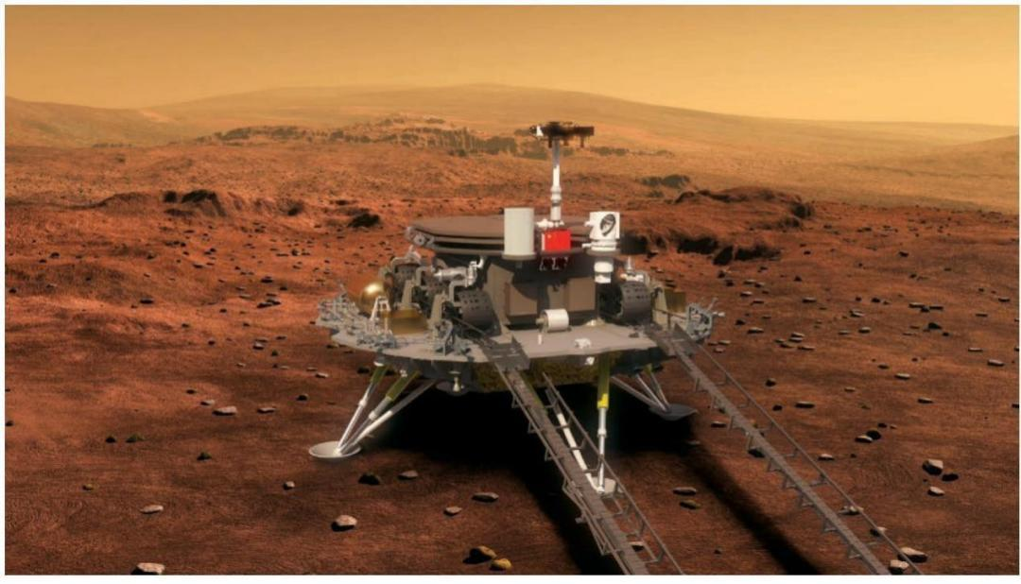
习近平致电祝贺天问一号成功着陆火星
5月15日7时18分，天问一号探测器成功着陆于火星乌托邦平原南部预选着陆区，我国首次火星探测任务着陆火星取得成功。中共中央总书记、国家主席、中央军委主席习近平致贺电，代表党中央、国务院和中央军委，向首次火星探测任务指挥部并参加任务的全体同志致以热烈的祝贺和诚挚的问候。
我国首次火星探测任务于2016年立项，计划通过一次任务实现火星环绕、着陆和巡视探测。天问一号探测器于2020年7月23日在海南文昌由长征五号运载火箭成功发射，2021年2月10日成功实施火星捕获，成为我国第一颗人造火星卫星，2月24日探测器进入火星停泊轨道，开展了为期约3个月的环绕探测，为顺利着陆火星奠定了基础。天问一号探测器成功着陆火星，是我国首次实现地外行星着陆，使我国成为第二个成功着陆火星的国家。中国国家航天局与欧空局、阿根廷、法国、奥地利等国际航天组织和国家航天机构开展了有关项目合作，将共同为探索宇宙奥秘、增进对火星演化的认知、了解生命起源等贡献智慧和力量。

Slide 21
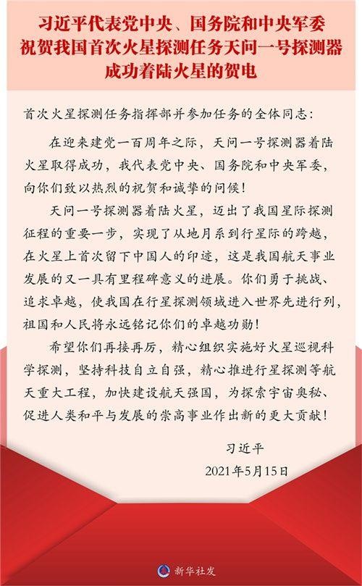
习近平致电祝贺天问一号成功着陆火星
习近平在贺电中指出，天问一号探测器着陆火星，迈出了我国星际探测征程的重要一步，实现了从地月系到行星际的跨越，在火星上首次留下中国人的印迹，这是我国航天事业发展的又一具有里程碑意义的进展。你们勇于挑战、追求卓越，使我国在行星探测领域进入世界先进行列，祖国和人民将永远铭记你们的卓越功勋！
习近平强调，希望你们再接再厉，精心组织实施好火星巡视科学探测，坚持科技自立自强，精心推进行星探测等航天重大工程，加快建设航天强国，为探索宇宙奥秘、促进人类和平与发展的崇高事业作出新的更大贡献！

Slide 22
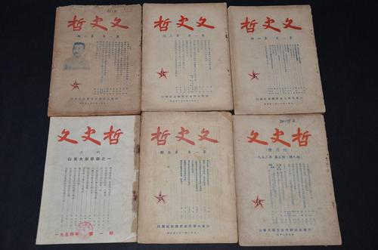
习近平给《文史哲》编辑部全体编辑人员回信
中共中央总书记、国家主席、中央军委主席习近平5月9日给《文史哲》编辑部全体编辑人员回信，对办好哲学社会科学期刊提出殷切期望。
山东大学《文史哲》杂志创办于1951年5月，是新中国成立后创刊的首家高校文科学报，也是我国目前刊龄最长的综合性人文社科学术期刊。近日，《文史哲》编辑部全体编辑人员给习近平总书记写信，汇报了70年来的办刊成绩，表达了担负起时代使命、发挥好期刊作用、为民族复兴贡献力量的决心。

Slide 23
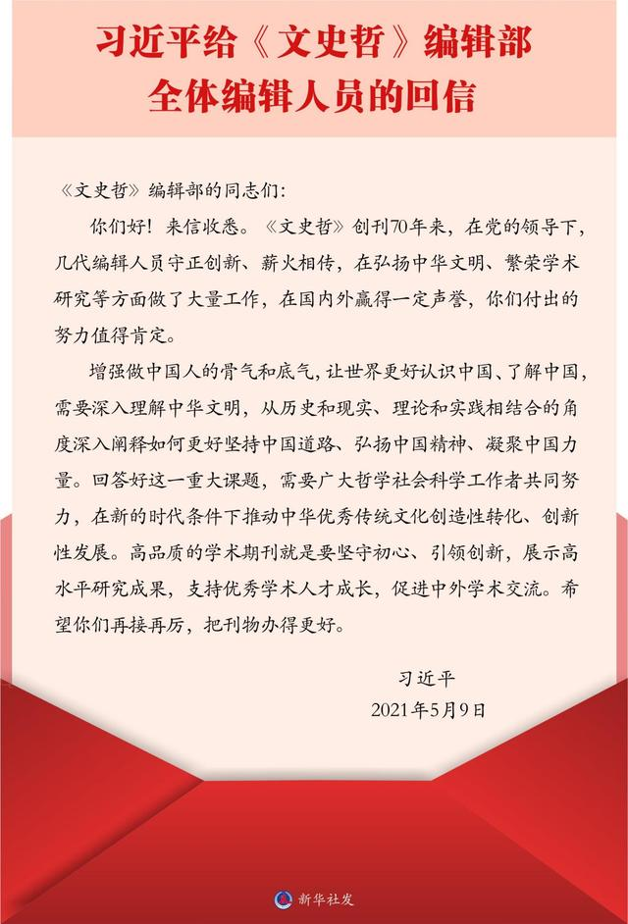
习近平致电祝贺天问一号成功着陆火星
习近平在回信中说，《文史哲》创刊70年来，在党的领导下，几代编辑人员守正创新、薪火相传，在弘扬中华文明、繁荣学术研究等方面做了大量工作，在国内外赢得一定声誉，你们付出的努力值得肯定。
习近平指出，增强做中国人的骨气和底气，让世界更好认识中国、了解中国，需要深入理解中华文明，从历史和现实、理论和实践相结合的角度深入阐释如何更好坚持中国道路、弘扬中国精神、凝聚中国力量。回答好这一重大课题，需要广大哲学社会科学工作者共同努力，在新的时代条件下推动中华优秀传统文化创造性转化、创新性发展。高品质的学术期刊就是要坚守初心、引领创新，展示高水平研究成果，支持优秀学术人才成长，促进中外学术交流。希望你们再接再厉，把刊物办得更好。

Slide 24

习近平向全国广大劳动群众致以节日的祝贺和诚挚的慰问
在“五一”国际劳动节到来之际，中共中央总书记、国家主席、中央军委主席习近平代表党中央，向全国广大劳动群众致以节日的祝贺和诚挚的慰问。
习近平指出，今年是实施“十四五”规划、开启全面建设社会主义现代化国家新征程的第一年，是中国共产党成立100周年。广大劳动群众迎难而上，拼搏奉献，克服新冠肺炎疫情等不利影响，为党和国家事业发展作出了重要贡献。
习近平强调，劳动创造幸福，实干成就伟业。希望广大劳动群众大力弘扬劳模精神、劳动精神、工匠精神，勤于创造、勇于奋斗，更好发挥主力军作用，满怀信心投身全面建设社会主义现代化国家、实现中华民族伟大复兴中国梦的伟大事业。各级党委和政府要充分调动广大劳动群众积极性、主动性、创造性，切实保障广大劳动群众合法权益，支持和激励广大劳动群众在新时代更好建功立业。

Slide 25
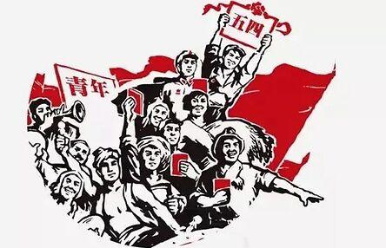
习近平总书记关于青年工作重要论述综述
5月4日，人民日报刊发习近平总书记关于青年工作重要论述综述《让青春在奉献中焕发绚丽光彩》。
党的十八大以来，以习近平同志为核心的党中央站在确保党和人民事业薪火相传的战略高度，亲切关怀青年成长成才，为做好新时代青年工作指明了前进方向。习近平总书记围绕青年工作发表的一系列重要论述，立意高远，内涵丰富，思想深刻，阐明了新形势下青年工作的重大理论和实践问题，指明了当代青年的历史使命和成长道路，对于准确把握青年工作的基本要求和重点任务，引导青年树立远大理想、热爱伟大祖国、担当时代责任、勇于砥砺奋斗、练就过硬本领、锤炼品德修为，激励和动员广大青年为实现“两个一百年”奋斗目标、实现中华民族伟大复兴的中国梦而勤奋学习、努力工作，具有十分重要的意义。

Slide 26
习近平总书记关于青年工作重要论述综述
青年是整个社会力量中最积极、最有生气的力量，国家的希望在青年，民族的未来在青年
青年兴则国家兴，青年强则国家强。
1
“历史和现实都告诉我们，青年一代有理想、有担当，国家就有前途，民族就有希望，实现我们的发展目标就有源源不断的强大力量。”2013年5月4日，习近平总书记在同各界优秀青年代表座谈时指出。
总书记强调：“展望未来，我国青年一代必将大有可为，也必将大有作为。这是‘长江后浪推前浪’的历史规律，也是‘一代更比一代强’的青春责任。广大青年要勇敢肩负起时代赋予的重任，志存高远，脚踏实地，努力在实现中华民族伟大复兴的中国梦的生动实践中放飞青春梦想。”
2
2014年5月4日，习近平总书记在北京大学师生座谈会上指出：“时间之河川流不息，每一代青年都有自己的际遇和机缘，都要在自己所处的时代条件下谋划人生、创造历史。青年是标志时代的最灵敏的晴雨表，时代的责任赋予青年，时代的光荣属于青年。”
“我相信，当代中国青年一定能够担当起党和人民赋予的历史重任，在激扬青春、开拓人生、奉献社会的进程中书写无愧于时代的壮丽篇章！”总书记勉励广大青年。
3
2016年4月26日，习近平总书记在知识分子、劳动模范、青年代表座谈会上强调：“实现中华民族伟大复兴的中国梦，需要一代又一代有志青年接续奋斗。青年人朝气蓬勃，是全社会最富有活力、最具有创造性的群体。党和人民对广大青年寄予厚望。”

Slide 27
习近平总书记关于青年工作重要论述综述
青年是整个社会力量中最积极、最有生气的力量，国家的希望在青年，民族的未来在青年。
青年兴则国家兴，青年强则国家强。
5
2016年7月1日，习近平总书记在庆祝中国共产党成立95周年大会上指出：“全国广大青年要深刻了解近代以来中国人民和中华民族不懈奋斗的光荣历史和伟大历程，坚定不移跟着中国共产党走，勇做走在时代前列的奋进者、开拓者、奉献者，让青春在为祖国、为人民、为民族的奉献中焕发出绚丽光彩！”
6
“中国梦是历史的、现实的，也是未来的；是我们这一代的，更是青年一代的。中华民族伟大复兴的中国梦终将在一代代青年的接力奋斗中变为现实。”2017年10月18日，习近平总书记在党的十九大报告中指出。
8
“青年是整个社会力量中最积极、最有生气的力量，国家的希望在青年，民族的未来在青年。”2019年4月30日，习近平总书记在纪念五四运动100周年大会上强调：“今天，新时代中国青年处在中华民族发展的最好时期，既面临着难得的建功立业的人生际遇，也面临着‘天将降大任于斯人’的时代使命。新时代中国青年要继续发扬五四精神，以实现中华民族伟大复兴为己任，不辜负党的期望、人民期待、民族重托，不辜负我们这个伟大时代。”
10
2020年8月17日，习近平总书记在致全国青联十三届全委会和全国学联二十七大的贺信中说：“我国广大青年要坚定理想信念，培育高尚品格，练就过硬本领，勇于创新创造，矢志艰苦奋斗，同亿万人民一道，在矢志奋斗中谱写新时代的青春之歌。”

Slide 28
习近平总书记关于青年工作重要论述综述
青年是整个社会力量中最积极、最有生气的力量，国家的希望在青年，民族的未来在青年。
青年兴则国家兴，青年强则国家强。
11
今年3月25日，习近平总书记在闽江学院考察调研时强调：“希望同学们树立远大理想、热爱伟大祖国、担当时代责任、勇于砥砺奋斗、练就过硬本领、锤炼品德修为，努力成为对社会有用的人、道德高尚的人，积极投身全面建设社会主义现代化国家的伟大事业。”
12
今年4月19日，习近平总书记在清华大学考察时指出：“当代中国青年是与新时代同向同行、共同前进的一代，生逢盛世，肩负重任。广大青年要爱国爱民，从党史学习中激发信仰、获得启发、汲取力量，不断坚定‘四个自信’，不断增强做中国人的志气、骨气、底气，树立为祖国为人民永久奋斗、赤诚奉献的坚定理想。要锤炼品德，自觉树立和践行社会主义核心价值观，自觉用中华优秀传统文化、革命文化、社会主义先进文化培根铸魂、启智润心，加强道德修养，明辨是非曲直，增强自我定力，矢志追求更有高度、更有境界、更有品位的人生。要勇于创新，深刻理解把握时代潮流和国家需要，敢为人先、敢于突破，以聪明才智贡献国家，以开拓进取服务社会。要实学实干，脚踏实地、埋头苦干，孜孜不倦、如饥似渴，在攀登知识高峰中追求卓越，在肩负时代重任时行胜于言，在真刀真枪的实干中成就一番事业。”

Slide 29
习近平总书记关于青年工作重要论述综述
青年理想远大、信念坚定，是一个国家、一个民族无坚不摧的前进动力
理想指引人生方向，信念决定事业成败。青年的理想信念关乎国家未来。
1
2013年5月2日，习近平总书记给北京大学学生回信勉励当代青年：“中国梦是国家的梦、民族的梦，也是包括广大青年在内的每个中国人的梦。‘得其大者可以兼其小。’只有把人生理想融入国家和民族的事业中，才能最终成就一番事业。希望你们珍惜韶华、奋发有为，勇做走在时代前面的奋进者、开拓者、奉献者，努力使自己成为祖国建设的有用之才、栋梁之材，为实现中国梦奉献智慧和力量。”
2
“青年时代树立正确的理想、坚定的信念十分紧要，不仅要树立，而且要在心中扎根，一辈子都能坚持为之奋斗。这样的有志青年，成千上万这样的有志青年，正是党、国家、人民所需要的。”2013年6月20日，习近平总书记在同团中央新一届领导班子成员集体谈话时强调。
3
2014年5月4日，习近平总书记在北京大学师生座谈会上强调：“有信念、有梦想、有奋斗、有奉献的人生，才是有意义的人生。当代青年建功立业的舞台空前广阔、梦想成真的前景空前光明，希望大家努力在实现中国梦的伟大实践中创造自己的精彩人生。”

Slide 30
习近平总书记关于青年工作重要论述综述
青年理想远大、信念坚定，是一个国家、一个民族无坚不摧的前进动力
理想指引人生方向，信念决定事业成败。青年的理想信念关乎国家未来。
4
“前进要奋力，干事要努力。当代中国青年要在感悟时代、紧跟时代中珍惜韶华，自觉按照党和人民的要求锤炼自己、提高自己，做到志存高远、德才并重、情理兼修、勇于开拓，在火热的青春中放飞人生梦想，在拼搏的青春中成就事业华章。”2015年7月24日，习近平总书记在致全国青联十二届全委会和全国学联二十六大的贺信中指出。
5
“无数人生成功的事实表明，青年时代，选择吃苦也就选择了收获，选择奉献也就选择了高尚。”2013年5月4日，习近平总书记在同各界优秀青年代表座谈时指出：“青年时期多经历一点摔打、挫折、考验，有利于走好一生的路。要历练宠辱不惊的心理素质，坚定百折不挠的进取意志，保持乐观向上的精神状态，变挫折为动力，用从挫折中吸取的教训启迪人生，使人生获得升华和超越。”
6
“我记得，1981年北大学子在燕园一起喊出‘团结起来，振兴中华’的响亮口号，今天我们仍然要叫响这个口号，万众一心为实现中国梦而奋斗。”2018年5月2日，习近平总书记在北京大学师生座谈会上指出：“广大青年既是追梦者，也是圆梦人。追梦需要激情和理想，圆梦需要奋斗和奉献。广大青年应该在奋斗中释放青春激情、追逐青春理想，以青春之我、奋斗之我，为民族复兴铺路架桥，为祖国建设添砖加瓦。”

Slide 31
习近平总书记关于青年工作重要论述综述
青年理想远大、信念坚定，是一个国家、一个民族无坚不摧的前进动力
理想指引人生方向，信念决定事业成败。青年的理想信念关乎国家未来。
7
“实践充分证明，中国青年是有远大理想抱负的青年！中国青年是有深厚家国情怀的青年！中国青年是有伟大创造力的青年！无论过去、现在还是未来，中国青年始终是实现中华民族伟大复兴的先锋力量！”2019年4月30日，习近平总书记在纪念五四运动100周年大会上指出。
8
2015年12月30日，习近平总书记在主持十八届中共中央政治局第二十九次集体学习时强调：“要结合弘扬和践行社会主义核心价值观，在广大青少年中开展深入、持久、生动的爱国主义宣传教育，让爱国主义精神在广大青少年心中牢牢扎根，让广大青少年培养爱国之情、砥砺强国之志、实践报国之行，让爱国主义精神代代相传、发扬光大。”
6
2018年5月2日，习近平总书记在北京大学师生座谈会上强调：“我们是中华儿女，要了解中华民族历史，秉承中华文化基因，有民族自豪感和文化自信心。要时时想到国家，处处想到人民，做到‘利于国者爱之，害于国者恶之’。爱国，不能停留在口号上，而是要把自己的理想同祖国的前途、把自己的人生同民族的命运紧密联系在一起，扎根人民，奉献国家。”

Slide 32
习近平总书记关于青年工作重要论述综述
广大青年要把正确的道德认知、自觉的道德养成、积极的道德实践紧密结合起来，自觉树立和践行社会主义核心价值观
“德者，本也。”道德之于个人、之于社会，都具有基础性意义，做人做事第一位的是崇德修身。
1
2013年5月4日，习近平总书记在同各界优秀青年代表座谈时强调：“广大青年要把正确的道德认知、自觉的道德养成、积极的道德实践紧密结合起来，自觉树立和践行社会主义核心价值观，带头倡导良好社会风气。”
2
2014年2月24日，习近平总书记在主持十八届中共中央政治局第十三次集体学习时强调：“培育和弘扬社会主义核心价值观必须从小抓起、从学校抓起。要把社会主义核心价值观的基本内容和要求渗透到学校教育教学之中，体现在学校日常管理之中，做到进教材、进课堂、进头脑。”
3
“我为什么要对青年讲讲社会主义核心价值观这个问题？是因为青年的价值取向决定了未来整个社会的价值取向，而青年又处在价值观形成和确立的时期，抓好这一时期的价值观养成十分重要。”2014年5月4日，习近平总书记在北京大学师生座谈会上指出：“这就像穿衣服扣扣子一样，如果第一粒扣子扣错了，剩余的扣子都会扣错。人生的扣子从一开始就要扣好。‘凿井者，起于三寸之坎，以就万仞之深。’青年要从现在做起、从自己做起，使社会主义核心价值观成为自己的基本遵循，并身体力行大力将其推广到全社会去。”

Slide 33
习近平总书记关于青年工作重要论述综述
广大青年要把正确的道德认知、自觉的道德养成、积极的道德实践紧密结合起来，自觉树立和践行社会主义核心价值观
“德者，本也。”道德之于个人、之于社会，都具有基础性意义，做人做事第一位的是崇德修身。
4
2016年4月26日，习近平总书记在知识分子、劳动模范、青年代表座谈会上强调：“广大青年要自觉践行社会主义核心价值观，不断养成高尚品格。要以国家富强、人民幸福为己任，胸怀理想、志存高远，投身中国特色社会主义伟大实践，并为之终生奋斗。要加强思想道德修养，自觉弘扬爱国主义、集体主义精神，自觉遵守社会公德、职业道德、家庭美德。要坚持艰苦奋斗，不贪图安逸，不惧怕困难，不怨天尤人，依靠勤劳和汗水开辟人生和事业前程。”
5
2017年5月3日，习近平总书记在中国政法大学考察时强调：“青年在成长和奋斗中，会收获成功和喜悦，也会面临困难和压力。要正确对待一时的成败得失，处优而不养尊，受挫而不短志，使顺境逆境都成为人生的财富而不是人生的包袱。广大青年人人都是一块玉，要时常用真善美来雕琢自己，不断培养高洁的操行和纯朴的情感，努力使自己成为高尚的人。”
6
“止于至善，是中华民族始终不变的人格追求。我们要建设的社会主义现代化强国，不仅要在物质上强，更要在精神上强。精神上强，才是更持久、更深沉、更有力量的。”2019年4月30日，习近平总书记在纪念五四运动100周年大会上指出。

Slide 34
习近平总书记关于青年工作重要论述综述
广大青年要把正确的道德认知、自觉的道德养成、积极的道德实践紧密结合起来，自觉树立和践行社会主义核心价值观
“德者，本也。”道德之于个人、之于社会，都具有基础性意义，做人做事第一位的是崇德修身。
7
“用社会主义核心价值观教育学生，引导他们扣好人生的第一粒扣子，是高校思想政治工作的使命所在。我们强调学校教育、育人为本，德智体美、德育为先，就是说高校要成为锻造优秀青年的大熔炉。”2016年12月7日，习近平总书记在全国高校思想政治工作会议上指出。
8
2019年3月18日，习近平总书记主持召开学校思想政治理论课教师座谈会时强调：“我们办中国特色社会主义教育，就是要理直气壮开好思政课，用新时代中国特色社会主义思想铸魂育人，引导学生增强中国特色社会主义道路自信、理论自信、制度自信、文化自信，厚植爱国主义情怀，把爱国情、强国志、报国行自觉融入坚持和发展中国特色社会主义事业、建设社会主义现代化强国、实现中华民族伟大复兴的奋斗之中。”
9
2020年9月17日，习近平总书记来到岳麓书院考察调研，同正在开展思政课现场教学的师生们亲切交流。总书记强调：“要把课堂教学和实践教学有机结合起来，充分运用丰富的历史文化资源，紧密联系中国共产党和中国人民的奋斗历程，深刻领悟马克思主义中国化的内在道理，深刻领悟为什么历史和人民选择了中国共产党和社会主义，进一步坚定‘四个自信’。”

Slide 35
习近平总书记关于青年工作重要论述综述
在学习中增长知识、锤炼品格，在工作中增长才干、练就本领，以真才实学服务人民，以创新创造贡献国家
“人才有高下，知物由学。”青年时期学识基础厚实不厚实，影响甚至决定自己的一生。
1
2013年5月4日，习近平总书记在同各界优秀青年代表座谈时指出：“广大青年要坚持面向现代化、面向世界、面向未来，增强知识更新的紧迫感，如饥似渴学习，既扎实打牢基础知识又及时更新知识，既刻苦钻研理论又积极掌握技能，不断提高与时代发展和事业要求相适应的素质和能力。”
2
“大学阶段，‘恰同学少年，风华正茂’，有老师指点，有同学切磋，有浩瀚的书籍引路，可以心无旁骛求知问学。此时不努力，更待何时？”2014年5月4日，习近平总书记在北京大学师生座谈会上强调：“要勤于学习、敏于求知，注重把所学知识内化于心，形成自己的见解，既要专攻博览，又要关心国家、关心人民、关心世界，学会担当社会责任。”
3
“见到你们，我就回想起自己的学生时代。教过我的老师很多，至今我都能记得他们的样子，他们教给我知识、教给我做人的道理，让我受益无穷。”2014年9月9日，习近平总书记同北京师范大学师生代表座谈时深情地说：“学生时代是人一生最美好的时光，长身体、长知识、长才干，每天都有新收获，每天都有新期待。我希望在座的同学们，也希望全国2.6亿在校学生，珍惜学习时光，多学知识，多学道理，多学本领，热爱劳动，身心健康，茁壮成长。”

Slide 36
习近平总书记关于青年工作重要论述综述
在学习中增长知识、锤炼品格，在工作中增长才干、练就本领，以真才实学服务人民，以创新创造贡献国家
“人才有高下，知物由学。”青年时期学识基础厚实不厚实，影响甚至决定自己的一生。
4
2016年4月26日，习近平总书记在中国科技大学考察时语重心长地对学生们说：“青年是国家的未来和民族的希望。希望同学们肩负时代责任，高扬理想风帆，静下心来刻苦学习，努力练好人生和事业的基本功，做有理想、有追求的大学生，做有担当、有作为的大学生，做有品质、有修养的大学生。”
5
2017年5月3日，习近平总书记在中国政法大学考察时指出：“青年处于人生积累阶段，需要像海绵汲水一样汲取知识。广大青年抓学习，既要惜时如金、孜孜不倦，下一番心无旁骛、静谧自怡的功夫，又要突出主干、择其精要，努力做到又博又专、愈博愈专。特别是要克服浮躁之气，静下来多读经典，多知其所以然。”
6
2019年4月30日，习近平总书记在纪念五四运动100周年大会上强调：“新时代中国青年要增强学习紧迫感，如饥似渴、孜孜不倦学习，努力学习马克思主义立场观点方法，努力掌握科学文化知识和专业技能，努力提高人文素养，在学习中增长知识、锤炼品格，在工作中增长才干、练就本领，以真才实学服务人民，以创新创造贡献国家！”

Slide 37
习近平总书记关于青年工作重要论述综述
在学习中增长知识、锤炼品格，在工作中增长才干、练就本领，以真才实学服务人民，以创新创造贡献国家
“人才有高下，知物由学。”青年时期学识基础厚实不厚实，影响甚至决定自己的一生。
7
2014年五四青年节即将到来之际，习近平总书记在给河北保定学院西部支教毕业生群体代表的回信中说：“同人民一道拼搏、同祖国一道前进，服务人民、奉献祖国，是当代中国青年的正确方向。好儿女志在四方，有志者奋斗无悔。希望越来越多的青年人以你们为榜样，到基层和人民中去建功立业，让青春之花绽放在祖国最需要的地方，在实现中国梦的伟大实践中书写别样精彩的人生。”
8
2016年4月26日，习近平总书记在知识分子、劳动模范、青年代表座谈会上强调：“要敢于做先锋，而不做过客、当看客，让创新成为青春远航的动力，让创业成为青春搏击的能量，让青春年华在为国家、为人民的奉献中焕发出绚丽光彩。”
9
“每一项事业，不论大小，都是靠脚踏实地、一点一滴干出来的。‘道虽迩，不行不至；事虽小，不为不成。’这是永恒的道理。”2018年5月2日，习近平总书记在北京大学师生座谈会上强调：“做人做事，最怕的就是只说不做，眼高手低。不论学习还是工作，都要面向实际、深入实践，实践出真知；都要严谨务实，一分耕耘一分收获，苦干实干。广大青年要努力成为有理想、有学问、有才干的实干家，在新时代干出一番事业。我在长期工作中最深切的体会就是：社会主义是干出来的。”

Slide 38
习近平总书记关于青年工作重要论述综述
国家的前途，民族的命运，人民的幸福，是当代中国青年必须和必将承担的重任
时代呼唤担当，民族振兴是青年的责任。
1
“广大青年要牢记‘空谈误国、实干兴邦’，立足本职、埋头苦干，从自身做起，从点滴做起，用勤劳的双手、一流的业绩成就属于自己的人生精彩。”2013年5月4日，习近平总书记在同各界优秀青年代表座谈时指出。
2
2014年5月4日，习近平总书记在北京大学师生座谈会上强调：“广大青年对五四运动的最好纪念，就是在党的领导下，勇做走在时代前列的奋进者、开拓者、奉献者，以执着的信念、优良的品德、丰富的知识、过硬的本领，同全国各族人民一道，担负起历史重任，让五四精神放射出更加夺目的时代光芒。”
3
“青年时光非常可贵，要用来干事创业、辛勤耕耘，为将来留下珍贵的回忆。”2016年4月26日，习近平总书记在知识分子、劳动模范、青年代表座谈会上强调：“广大农村青年要在发展现代农业、建设社会主义新农村中展现现代农民新形象，广大企业青年要在积极参与生产劳动、产品研发、管理创新中创造更多财富，广大科研单位青年要在深入钻研学问、主动攻克难题中多出创新成果，广大机关事业单位青年要在提高为社会、为民众服务水平中建功立业。”

Slide 39
习近平总书记关于青年工作重要论述综述
国家的前途，民族的命运，人民的幸福，是当代中国青年必须和必将承担的重任
时代呼唤担当，民族振兴是青年的责任。
4
“在新冠肺炎疫情防控斗争中，你们青年人同在一线英勇奋战的广大疫情防控人员一道，不畏艰险、冲锋在前、舍生忘死，彰显了青春的蓬勃力量，交出了合格答卷。广大青年用行动证明，新时代的中国青年是好样的，是堪当大任的！”2020年3月15日，习近平总书记在给北京大学援鄂医疗队全体“90后”党员的回信中说。
5
“青年是国家和民族的希望。在这次抗疫斗争中，青年一代的突出表现令人欣慰、令人感动。”2020年9月8日，习近平总书记在全国抗击新冠肺炎疫情表彰大会上指出：“世上没有从天而降的英雄，只有挺身而出的凡人。青年一代不怕苦、不畏难、不惧牺牲，用臂膀扛起如山的责任，展现出青春激昂的风采，展现出中华民族的希望！让我们一起为他们点赞！”
6
“青年朋友们，人的一生只有一次青春。现在，青春是用来奋斗的；将来，青春是用来回忆的。”2013年5月4日，习近平总书记在同各界优秀青年代表座谈时指出：“只有进行了激情奋斗的青春，只有进行了顽强拼搏的青春，只有为人民作出了奉献的青春，才会留下充实、温暖、持久、无悔的青春回忆。”

Slide 40
习近平总书记关于青年工作重要论述综述
国家的前途，民族的命运，人民的幸福，是当代中国青年必须和必将承担的重任
时代呼唤担当，民族振兴是青年的责任。
7
2015年7月24日，习近平总书记在致全国青联十二届全委会和全国学联二十六大的贺信中说：“国家的前途，民族的命运，人民的幸福，是当代中国青年必须和必将承担的重任。一代青年有一代青年的历史际遇。我们的国家正在走向繁荣富强，我们的民族正在走向伟大复兴，我们的人民正在走向更加幸福美好的生活。当代中国青年要有所作为，就必须投身人民的伟大奋斗。同人民一起奋斗，青春才能亮丽；同人民一起前进，青春才能昂扬；同人民一起梦想，青春才能无悔。”
8
“广大青年要培养奋斗精神，做到理想坚定，信念执着，不怕困难，勇于开拓，顽强拼搏，永不气馁。幸福都是奋斗出来的，奋斗本身就是一种幸福。”2018年5月2日，习近平总书记在北京大学师生座谈会上强调：“为实现中华民族伟大复兴的中国梦而奋斗，是我们人生难得的际遇。每个青年都应该珍惜这个伟大时代，做新时代的奋斗者。”
9
2019年4月30日，习近平总书记在纪念五四运动100周年大会上指出：“新时代中国青年要勇做走在时代前列的奋进者、开拓者、奉献者，毫不畏惧面对一切艰难险阻，在劈波斩浪中开拓前进，在披荆斩棘中开辟天地，在攻坚克难中创造业绩，用青春和汗水创造出让世界刮目相看的新奇迹！”

Slide 41
习近平总书记关于青年工作重要论述综述
共青团要紧跟党走在时代前列、走在青年前列，紧紧围绕党和国家工作大局找准工作切入点、结合点、着力点
党有号召，团有行动。
1
“广大青年要牢记‘空谈误国、实干兴邦’，立足本职、埋头苦干，从自身做起，从点滴做起，用勤劳的双手、一流的业绩成就属于自己的人生精彩。”2013年5月4日，习近平总书记在同各界优秀青年代表座谈时指出。
2
2014年5月4日，习近平总书记在北京大学师生座谈会上强调：“广大青年对五四运动的最好纪念，就是在党的领导下，勇做走在时代前列的奋进者、开拓者、奉献者，以执着的信念、优良的品德、丰富的知识、过硬的本领，同全国各族人民一道，担负起历史重任，让五四精神放射出更加夺目的时代光芒。”
3
“青年时光非常可贵，要用来干事创业、辛勤耕耘，为将来留下珍贵的回忆。”2016年4月26日，习近平总书记在知识分子、劳动模范、青年代表座谈会上强调：“广大农村青年要在发展现代农业、建设社会主义新农村中展现现代农民新形象，广大企业青年要在积极参与生产劳动、产品研发、管理创新中创造更多财富，广大科研单位青年要在深入钻研学问、主动攻克难题中多出创新成果，广大机关事业单位青年要在提高为社会、为民众服务水平中建功立业。”

Slide 42
习近平总书记关于青年工作重要论述综述
共青团要紧跟党走在时代前列、走在青年前列，紧紧围绕党和国家工作大局找准工作切入点、结合点、着力点
党有号召，团有行动。
1
2013年5月4日，习近平总书记在同各界优秀青年代表座谈时指出：“要用中国梦打牢广大青少年的共同思想基础，教育和帮助青少年树立正确的世界观、人生观、价值观，永远热爱我们伟大的祖国，永远热爱我们伟大的人民，永远热爱我们伟大的中华民族，坚定跟着党走中国道路。”
2
2013年6月20日，习近平总书记在同团中央新一届领导班子成员集体谈话时强调：“共青团要紧跟党走在时代前列、走在青年前列，紧紧围绕党和国家工作大局找准工作切入点、结合点、着力点，充分发挥广大青年生力军作用，团结带领广大青年在实现中华民族伟大复兴的征途中续写新的光荣。”
3
2014年6月27日，习近平总书记对共青团工作作出重要批示指出：“实现中国梦，需要依靠青年，也能成就青年。要深入研究当代青年成长的新特点和新规律，把准方向、摸准脉搏，大力推进团的组织和工作创新，牢牢把广大青年团结和凝聚到党的周围，坚定理想信念，自觉践行社会主义核心价值观，勇担时代赋予的重任，走在创新创业创优的前列，在服务人民、奉献社会、建设祖国的生动实践中体现人生价值。”

Slide 43
习近平总书记关于青年工作重要论述综述
共青团要紧跟党走在时代前列、走在青年前列，紧紧围绕党和国家工作大局找准工作切入点、结合点、着力点
党有号召，团有行动。
4
“要切实保持和增强党的群团工作的政治性。政治性是群团组织的灵魂，是第一位的。”2015年7月6日，习近平总书记在中央党的群团工作会议上指出：“群团组织要始终把自己置于党的领导之下，在思想上政治上行动上始终同党中央保持高度一致，自觉维护党中央权威，坚决贯彻党的意志和主张，严守政治纪律和政治规矩，经得住各种风浪考验，承担起引导群众听党话、跟党走的政治任务，把自己联系的群众最广泛最紧密地团结在党的周围。”
5
2017年5月3日，习近平总书记在中国政法大学考察时强调：“共青团是党的助手和后备军，要始终保持先进性，广大团员青年坚定跟党走，就是初心。不忘这个初心，是我国广大青年的政治选择，也是我国广大青年的人生航向。”
6
“青联和学联组织要紧跟时代步伐，把握青年工作特点和规律，深化改革创新，组织动员广大青年和青年学生坚定跟党走、奋进新时代，为党和国家事业发展作出新的更大的贡献。”2020年8月17日，习近平总书记在致全国青联十三届全委会和全国学联二十七大的贺信中说。

Slide 44
习近平总书记关于青年工作重要论述综述
共青团要紧跟党走在时代前列、走在青年前列，紧紧围绕党和国家工作大局找准工作切入点、结合点、着力点
党有号召，团有行动。
2013年6月20日，习近平总书记在同团中央新一届领导班子成员集体谈话时指出：“团的干部必须坚定理想信念，应该最富有理想、富有理想主义，团干部要在广大青年中树立威信、形成号召力，首先要高扬理想旗帜。团的干部必须心系广大青年，坚持以青年为本，深深植根青年、充分依靠青年、一切为了青年，做青年友，不做青年‘官’，努力增强党对青年的凝聚力和青年对党的向心力。团的干部必须提高工作能力，勤奋学习，向书本学习，向实践学习，向青年学习，在同广大青年的密切交往中提高工作本领，在同他们打成一片中找到做好青年工作的有效办法。团的干部必须锤炼优良作风，既要有干事创业的激情，更要有脚踏实地的作为。要深刻领会中央八项规定的精神实质，养成慎始、慎独、慎微的意识，走好人生每一步。要坚决反对形式主义、官僚主义、享乐主义和奢靡之风这‘四风’，着力解决广大青年反映强烈的突出问题，为做好团的工作提供坚强作风保证。”
7
8
2015年7月6日，习近平总书记在中央党的群团工作会议上指出：“共青团是先进青年的组织，各级团的领导干部要从严选拔、从严管理，注重从各个领域培养选拔。”
9
2018年7月2日，习近平总书记在同团中央新一届领导班子成员集体谈话时强调：“团的干部队伍建设要严，政治上、思想上、能力上、担当上、作风上、自律上要强，做到对党忠诚，敢于挑急难险重的担子，敢于到条件艰苦、环境复杂的岗位锻炼，脚踏实地、一步一个脚印干。”

Slide 45
习近平总书记关于青年工作重要论述综述
各级党委要从巩固和扩大党执政的青年群众基础的战略高度，加强对团的工作的领导
代表广大青年，赢得广大青年，依靠广大青年，是我们党不断从胜利走向胜利的重要保证。
1
“在革命、建设、改革各个历史时期，中国共产党始终高度重视青年、关怀青年、信任青年，对青年一代寄予殷切期望。中国共产党从来都把青年看作是祖国的未来、民族的希望，从来都把青年作为党和人民事业发展的生力军，从来都支持青年在人民的伟大奋斗中实现自己的人生理想。”2013年5月4日，习近平总书记在同各界优秀青年代表座谈时指出。
2
2013年6月20日，习近平总书记在同团中央新一届领导班子成员集体谈话时指出：“各级党委要从巩固和扩大党执政的青年群众基础的战略高度，加强对团的工作的领导，为团组织提供良好工作环境和条件。各级党委要热情关心、严格要求团干部，帮助他们树立正确的世界观、权力观、事业观，做他们建功成才路途上的良师益友。”
3
2014年5月4日，习近平总书记在北京大学师生座谈会上指出：“各级党委和政府要高度重视高校工作，始终关心和爱护学生成长，为他们放飞青春梦想、实现人生出彩搭建舞台。要全面深化改革，营造公平公正的社会环境，促进社会流动，不断激发广大青年的活力和创造力。要强化就业创业服务体系建设，支持帮助学生们迈好走向社会的第一步。各级领导干部要经常到学生们中去、同他们交朋友，听取他们的意见和建议。”

Slide 46
习近平总书记关于青年工作重要论述综述
各级党委要从巩固和扩大党执政的青年群众基础的战略高度，加强对团的工作的领导
代表广大青年，赢得广大青年，依靠广大青年，是我们党不断从胜利走向胜利的重要保证。
4
2015年7月6日，习近平总书记在中央党的群团工作会议上强调：“各级党委必须从党和国家工作大局出发，切实加强和改进对党的群团工作的领导。要坚持党委统一领导、党政齐抓共管、部门各负其责、党员干部带头示范、群团履职尽责的工作格局。各级党委和政府要为群团组织开展工作创造有利条件。要深入把握党的群团工作规律，完善党委领导群团组织的制度，提高党的群团工作科学化水平。”
5
2016年4月26日，习近平总书记在知识分子、劳动模范、青年代表座谈会上强调：“各级党委和政府要充分信任青年、热情关心青年、严格要求青年、积极引导青年，为广大青年成长成才、创新创造、建功立业做好服务保障工作。”
6
“全党要关注青年、关心青年、关爱青年，倾听青年心声，做青年朋友的知心人、青年工作的热心人、青年群众的引路人。”2016年7月1日，习近平总书记在庆祝中国共产党成立95周年大会上指出。

Slide 47
习近平总书记关于青年工作重要论述综述
各级党委要从巩固和扩大党执政的青年群众基础的战略高度，加强对团的工作的领导
代表广大青年，赢得广大青年，依靠广大青年，是我们党不断从胜利走向胜利的重要保证。
7
“青年工作，抓住的是当下，传承的是根脉，面向的是未来，攸关党和国家前途命运。”2018年7月2日，习近平总书记在同团中央新一届领导班子成员集体谈话时强调：“各级党委要关注关心青少年成长，为他们成长成才、施展才华创造良好条件。各级党委要拿出极大精力抓青年工作、抓共青团工作，切实尽到领导责任。”
8
“共青团要毫不动摇坚持党的领导，增强‘四个意识’、坚定‘四个自信’、做到‘两个维护’，坚定不移走中国特色社会主义群团发展道路，不断保持和增强政治性、先进性、群众性，坚持把培养社会主义建设者和接班人作为根本任务，把巩固和扩大党执政的青年群众基础作为政治责任，把围绕中心、服务大局作为工作主线，认真履行引领凝聚青年、组织动员青年、联系服务青年的职责，不断创新工作思路，增强对青年的凝聚力、组织力、号召力，团结带领新时代中国青年在实现中华民族伟大复兴中国梦的进程中不断开拓创新、奋发有为。”2019年4月30日，习近平总书记在纪念五四运动100周年大会上指出。

Slide 48

习近平总书记关于青年工作重要论述综述
“自信人生二百年，会当水击三千里。”中国的未来属于青年，中华民族的未来也属于青年。实现中华民族伟大复兴的中国梦，需要一代又一代有志青年接续奋斗。广大青年紧密团结在以习近平同志为核心的党中央周围，坚定理想信念，志存高远，脚踏实地，勇做时代的弄潮儿，一定能够担当起党和人民赋予的历史重任，在实现中国梦的生动实践中放飞青春梦想，在为人民利益的不懈奋斗中书写人生华章！

Slide 49
学习强国
中山医学院党委
资料来源：共产党员网、新华网、人民网等

